Slide 2
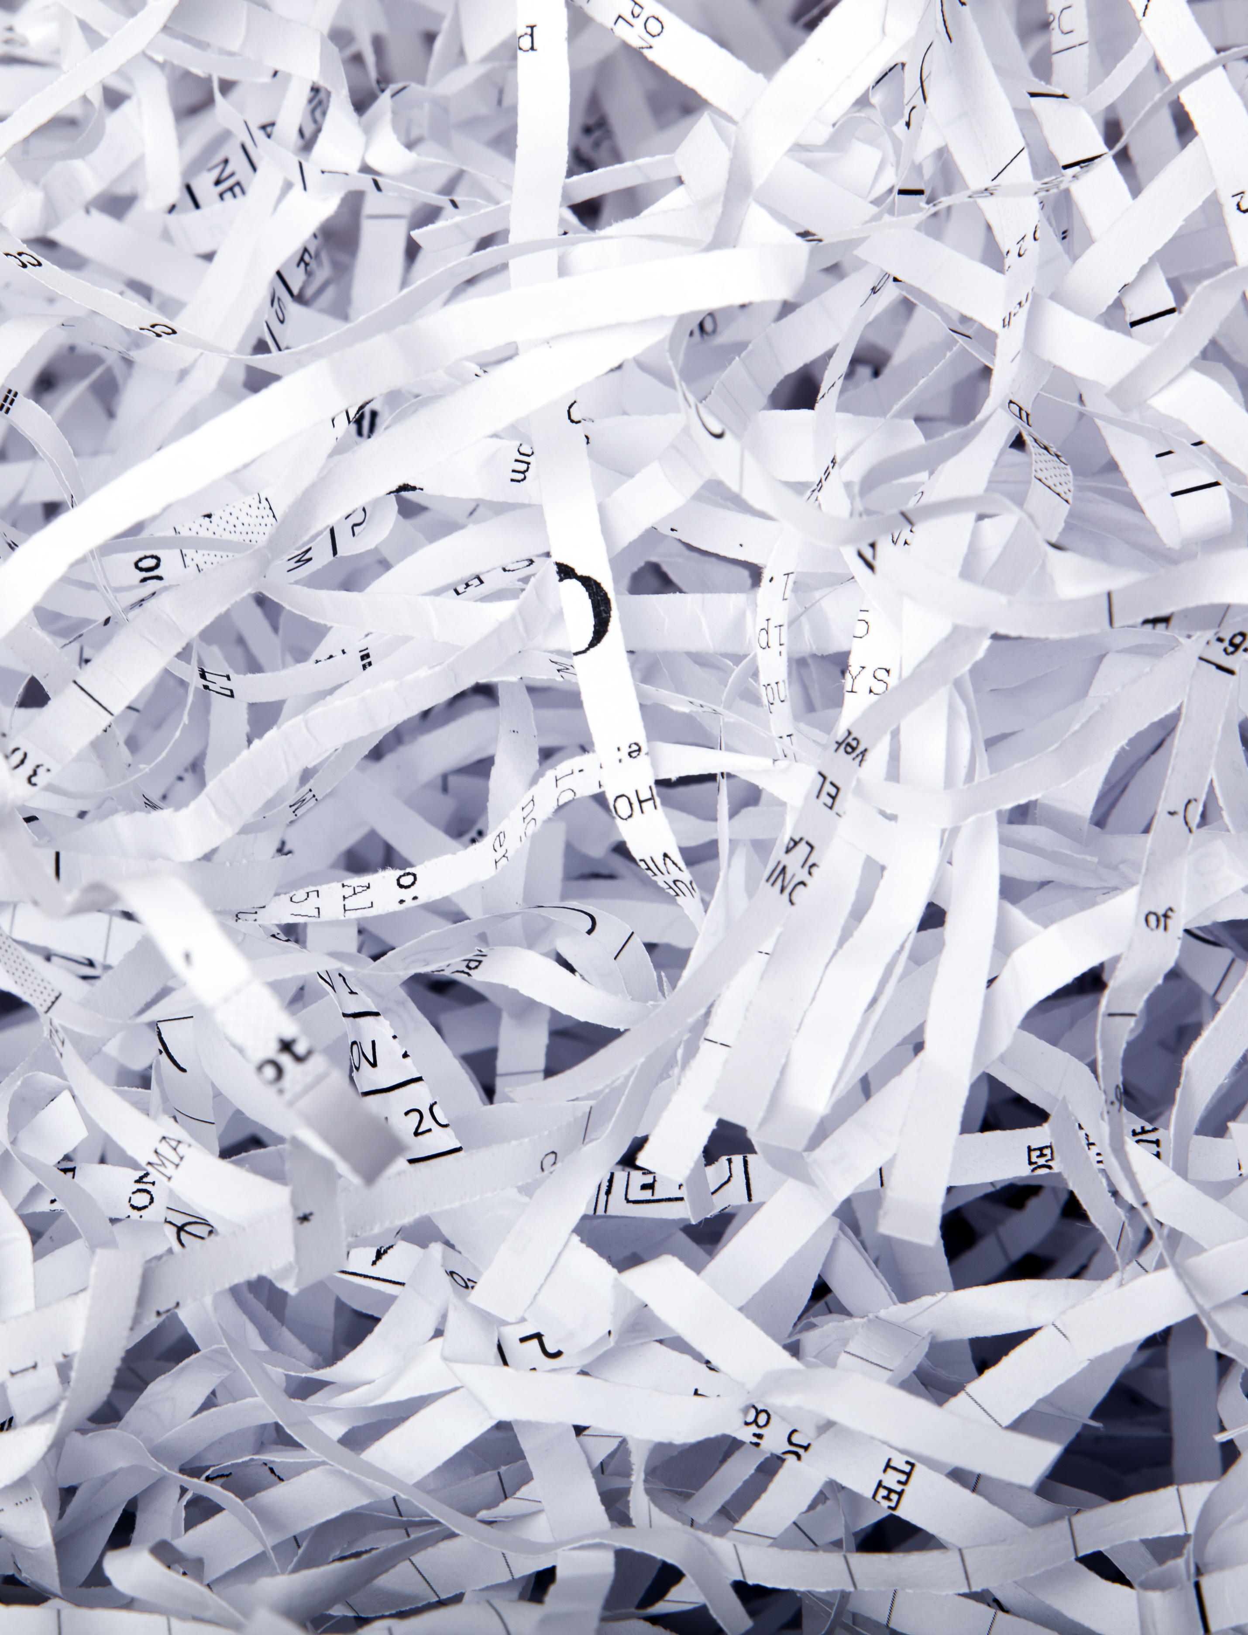
Papier
Papier to coś, z czym każdy ma styczność codziennie – w szkole, w pracy, w domu. Obojętnie czy w postaci książki, czy rachunku w sklepie – otacza ludzi z każdej strony. Mało osób zdaje sobie jednak sprawę, jak ważny jest dla życia i środowiska, a w związku z tym nie przywiązuje wagi do jego recyklingu.

Slide 3
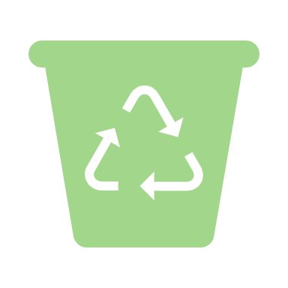
Recykling
Recykling to istotne działanie z zakresu ekologii, które pozwala na ponowne użycie danych materiałów. W przypadku papieru dotyczy to kartonów, tekturowych opakowań, gazet i książek. Co ważne, sam proces recyklingu makulatury rozpoczyna się już w trakcie wrzucania śmieci do niebieskich pojemników.

Slide 4
Ciekawostki o recyklingu
30-40 % odpadów komunalnych to papier oraz 50% to odpady biurowe.
Wyprodukowanie papierowej torby pochłania dwa razy więcej energii niż plastikowej.
Prawie połowa (42%) światowej wycinki drewna przeznaczona jest do produkcji papieru. Dlatego recykling drewna jest tak bardzo istotny aby ponownie wykorzystać ten surowiec.
Każde gospodarstwo domowe wyrzuca średnio równowartość 3 drzew w odpadach papierowych rocznie.
Recykling jednej tony papieru to oszczędność 20 drzew, 20 tysięcy litrów wody i 30 kg zanieczyszczeń powietrza.

Slide 5
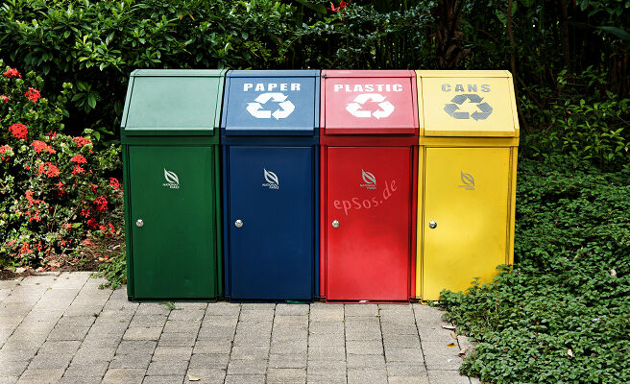
Jak zadbać o odpowiedni recykling papieru?
Jak zadbać o odpowiedni recykling papieru?
Należy dbać o recykling papieru zawsze, kiedy jest to możliwe. służą temu specjalne pojemniki – mają one kolor niebieski. Do pojemników w kolorze niebieskim Wrzucać należy do nich gazety, książki w miękkich okładkach lub po usunięciu tych twardych, tekturę, papierowe torebki i worki, a także ścinki drukarskie.
Jak zadbać o odpowiedni recykling papieru?

Slide 6
Etapy recyklingu makulatury
rozwłókniane,
oczyszczanie,
sortowanie,
frakcjonowanie,
flotacja,
bielenie.

Slide 7
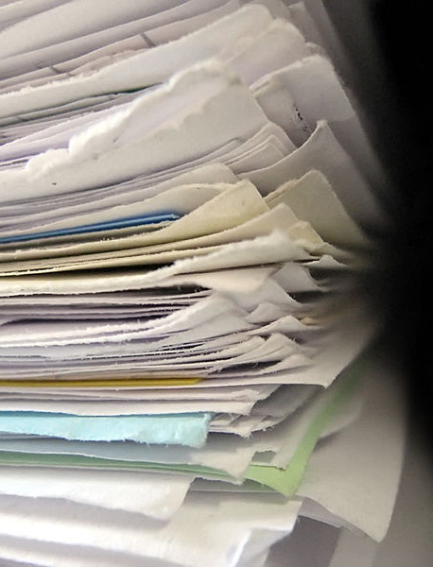
Czemu służy recykling papieru?
Ostatecznie papier zostaje osuszony, a w efekcie gotowy do dalszej obróbki. Choć nie można go recyklingować w nieskończoność, ponieważ za każdym procesem traci on swoje właściwości, to ponowne przetwarzanie to bardzo ważny element oszczędności i dbałości o środowisko.

Slide 8
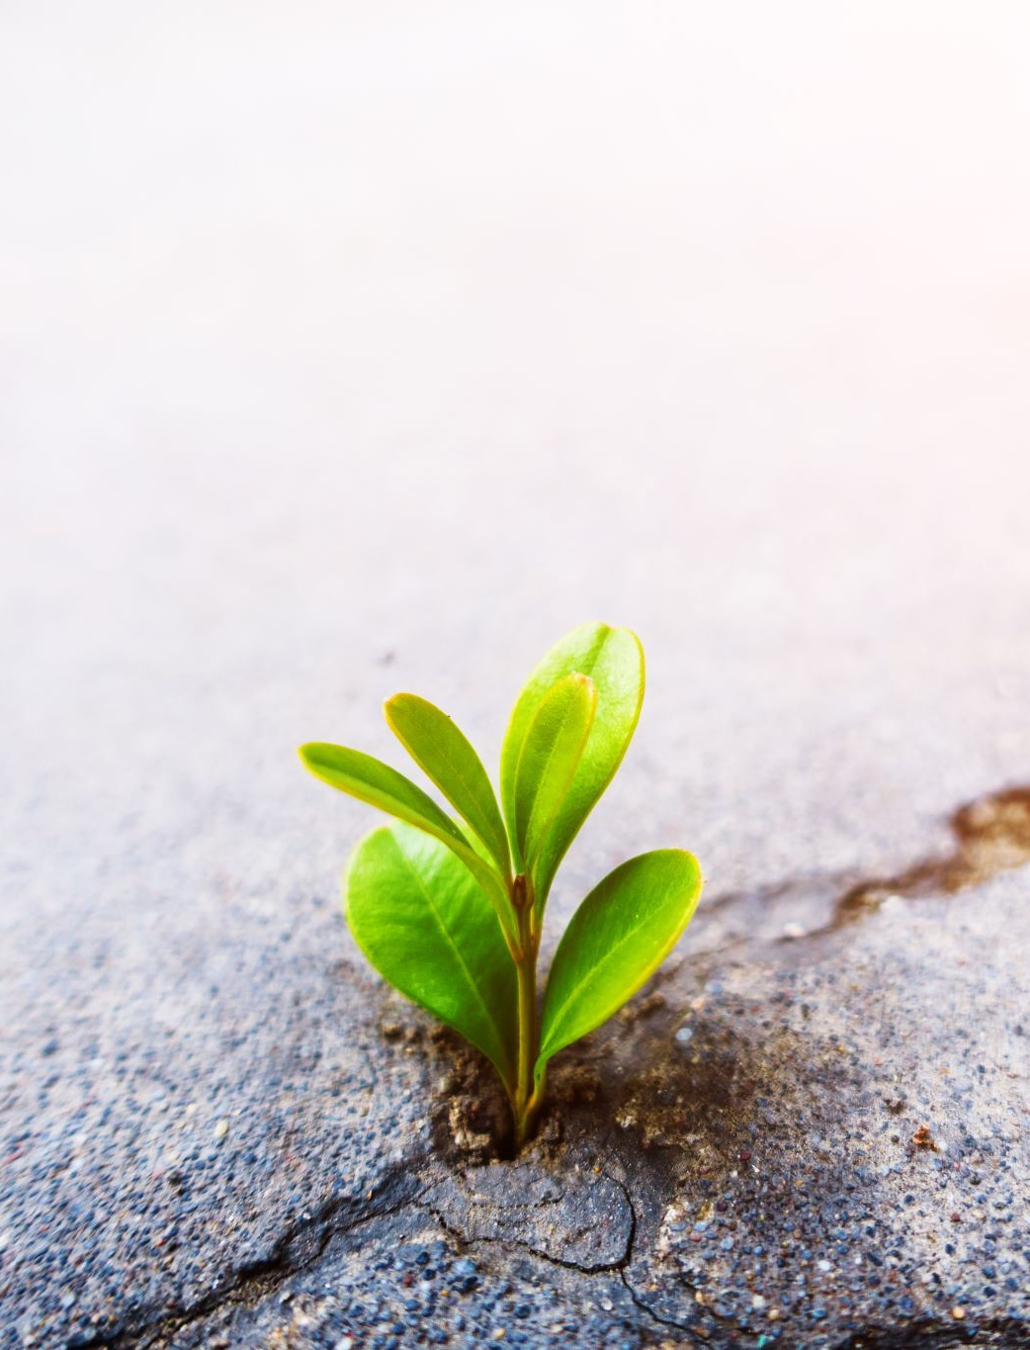
Zmieniamy się dzisiaj dla lepszego jutra. Rozwój ŚCDN dla proekologicznej zmiany
8 Dzień Ekologiczny w ŚCDN był dla nas dniem proekologicznej aktywności! W ramach projektu "Zmieniamy się dzisiaj dla lepszego jutra. Rozwój ŚCDN dla proekologicznej zmiany" tym razem przyjęliśmy hasło: "Biały papier w szary...".
Ale co to oznacza?

Slide 9
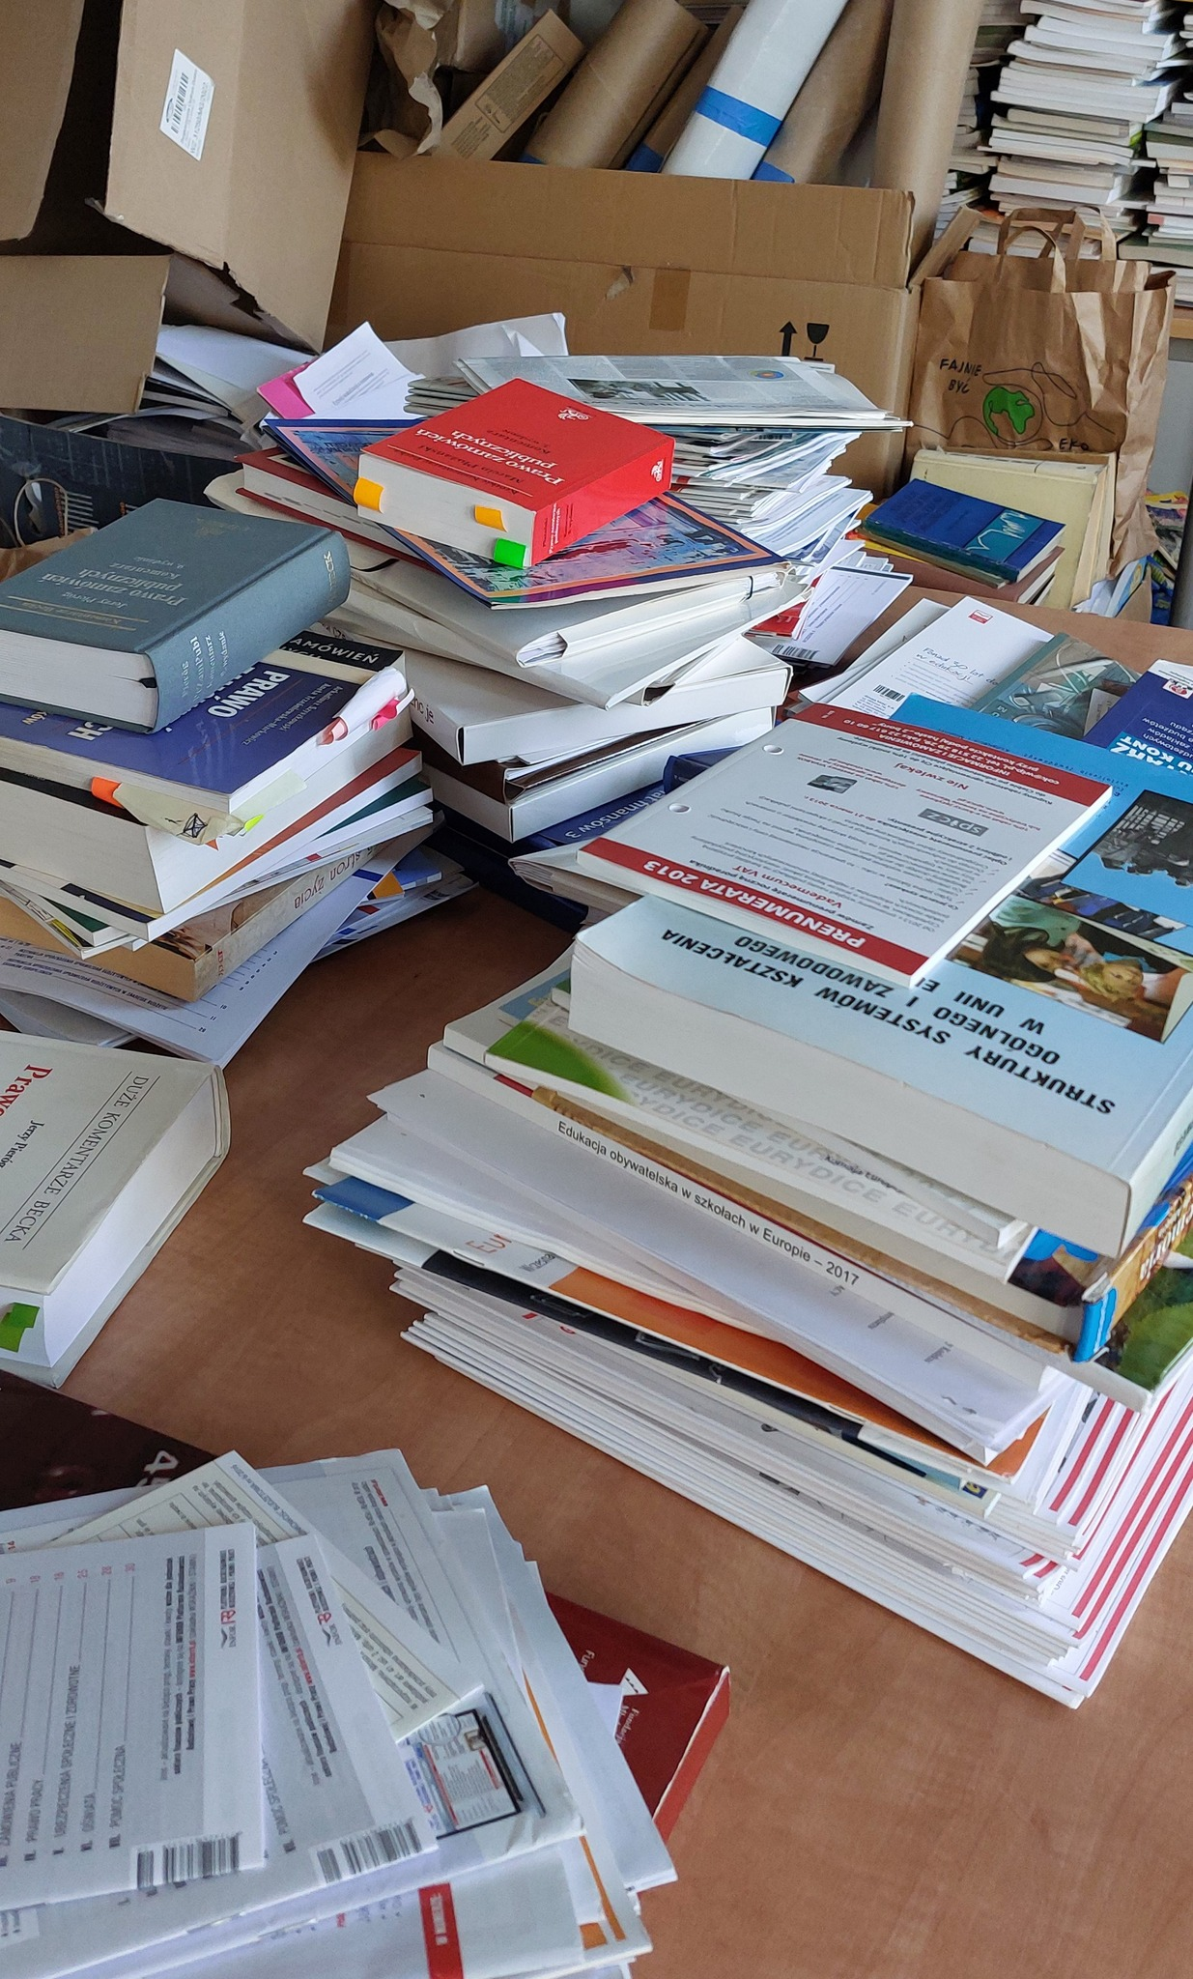
Zbieranie makulatury
Od 15 do 27 lutego 2024 roku, pracownicy ŚCDN poświęcili się zbiórce makulatury w naszej instytucji. Z zapałem oddawaliśmy gazety, kalendarze, czy stare notatki, wiedząc, że każda kartka, którą odesłaliśmy do recyklingu, przyczynia się do ochrony środowiska.
Wysiłki nie pójdą na marne - makulatura trafi do recyklingu, gdzie przekształci się w nowe produkty.

Slide 10
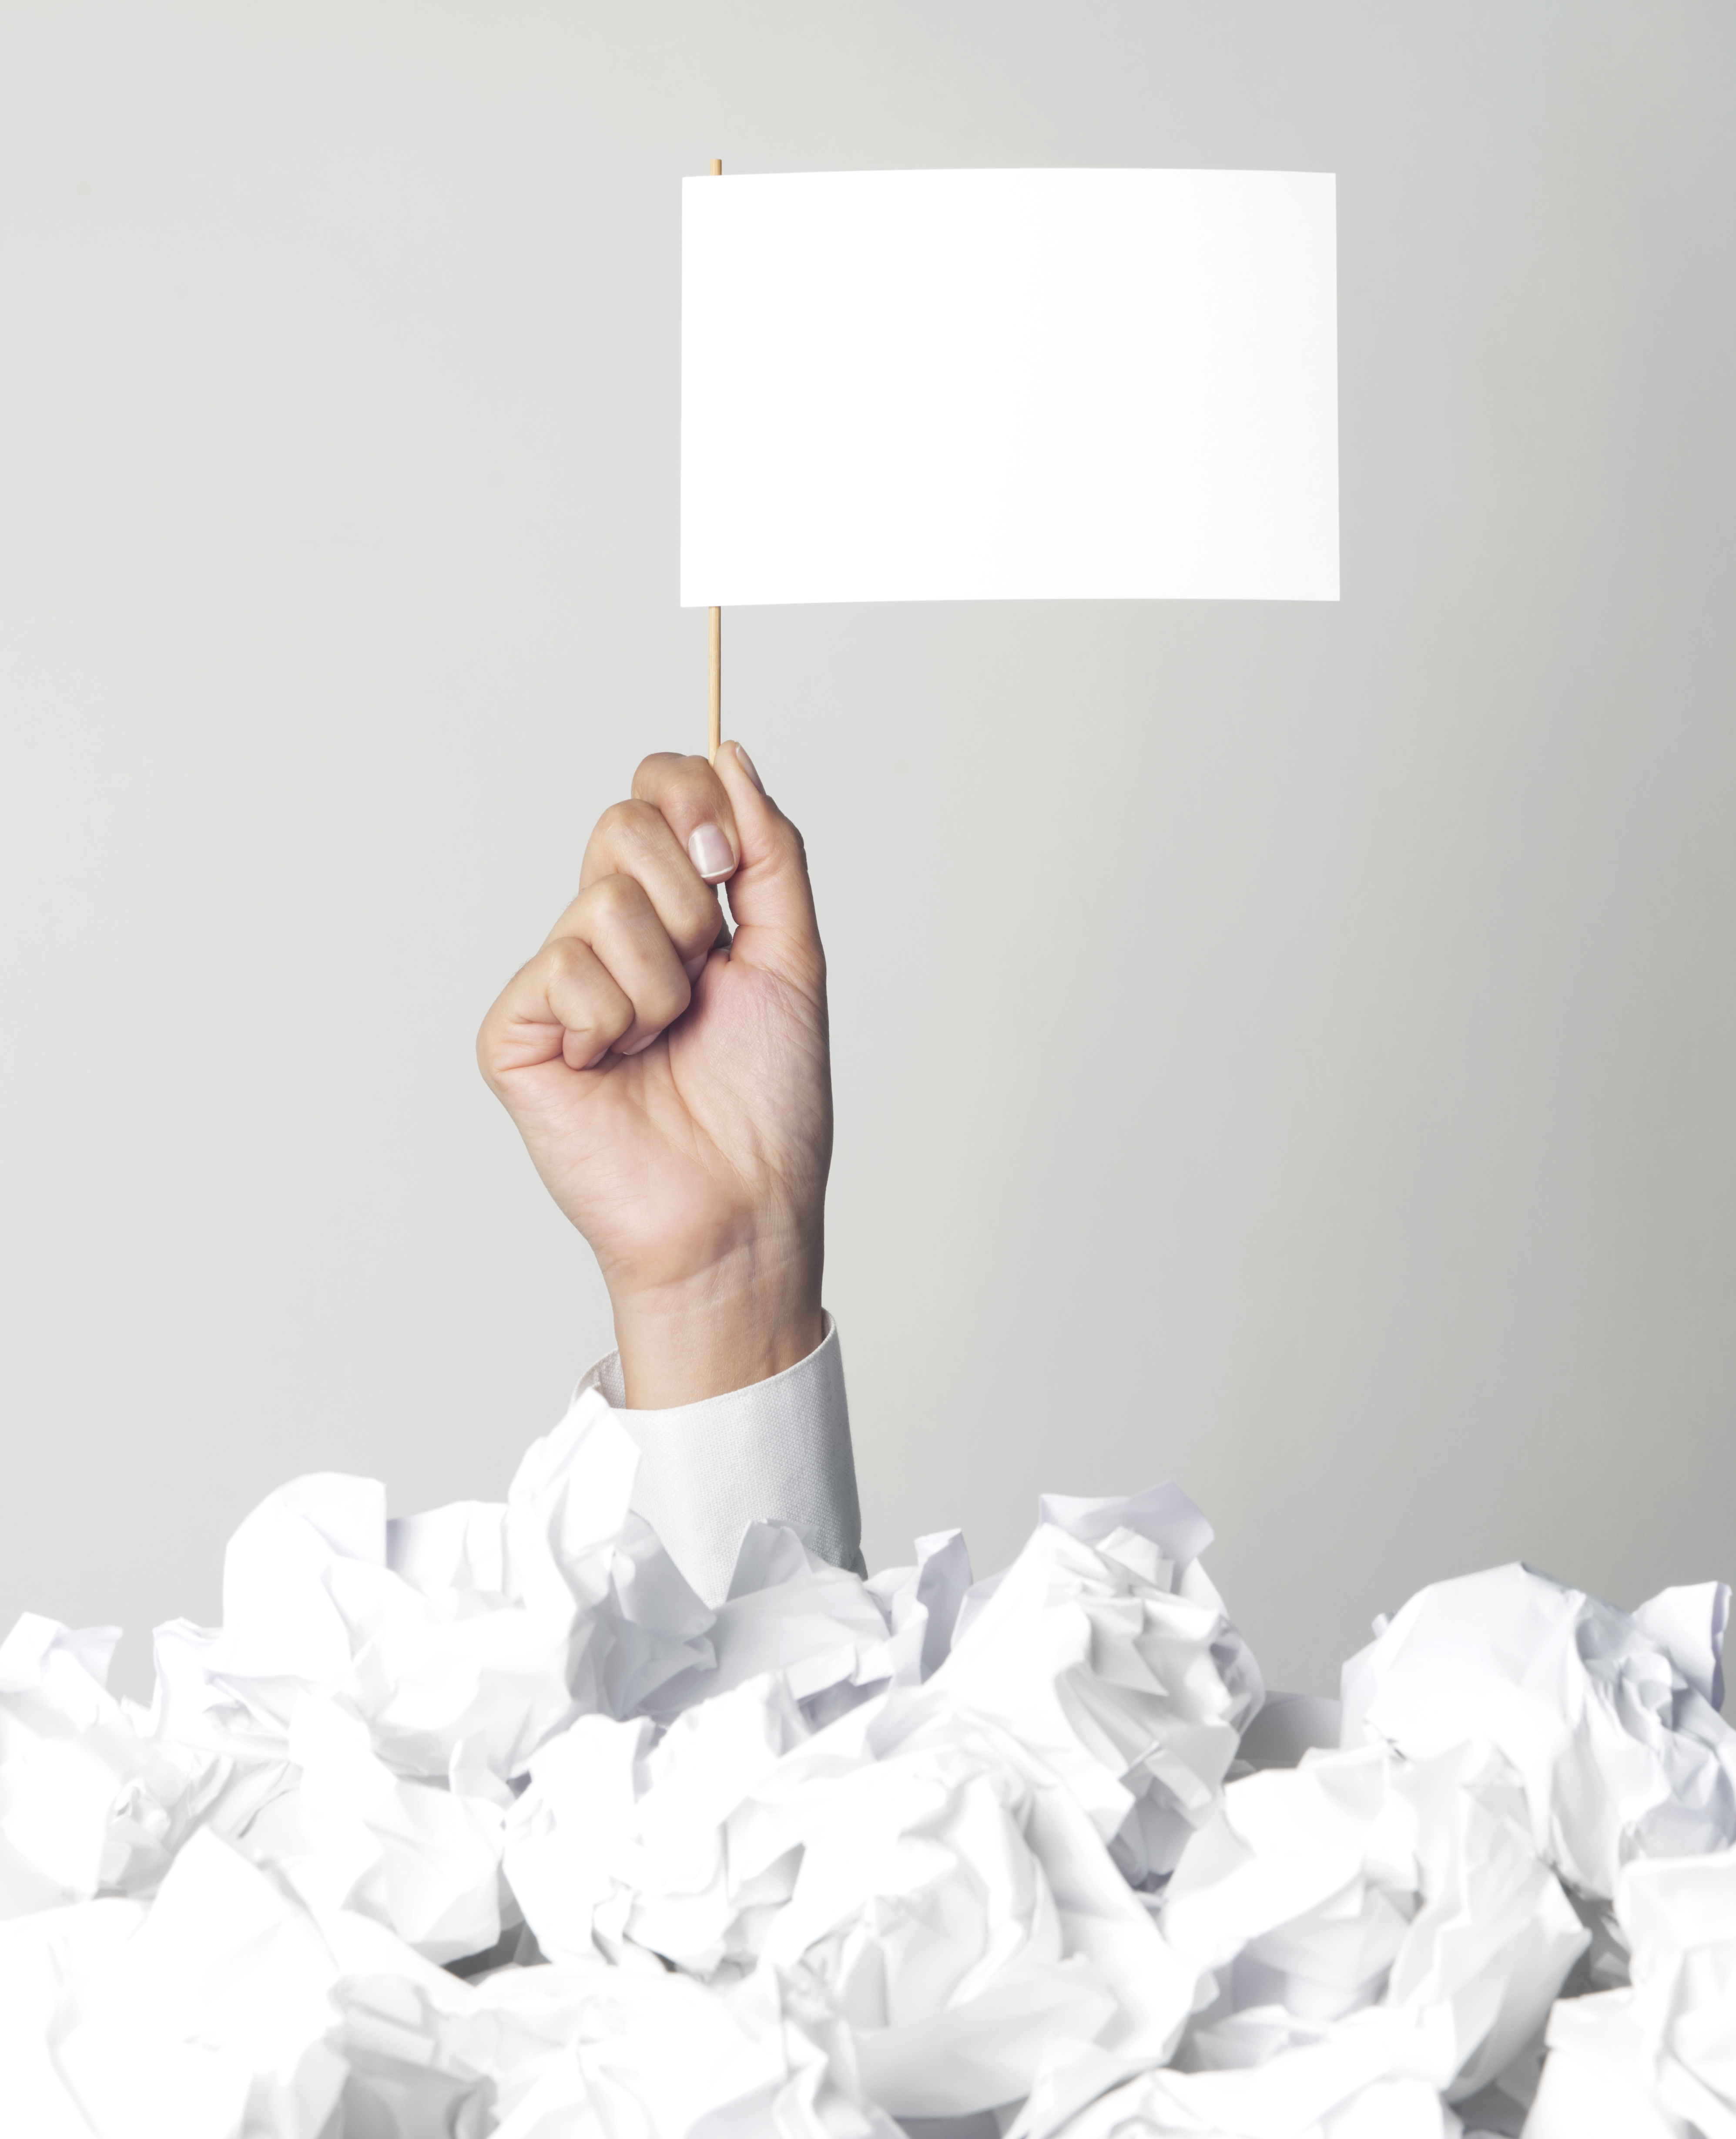
27 lutego 2024 r.
Aby podkreślić nasze ekologiczne działania, ubraliśmy się w kolorach szaroci. Ta metafora dla naszej ekologicznej zbiórki symbolizuje proces recyklingu. Podobnie jak biały papier, który oddajemy, przekształca się w szary papier, tak my, poprzez nasze wysiłki, zmieniamy świat na lepsze.

